Slide 1
PATRON DECORADOR
Realizado por:
Daniel Sebastián Torres Vargas
Agosto, 2017

Slide 2
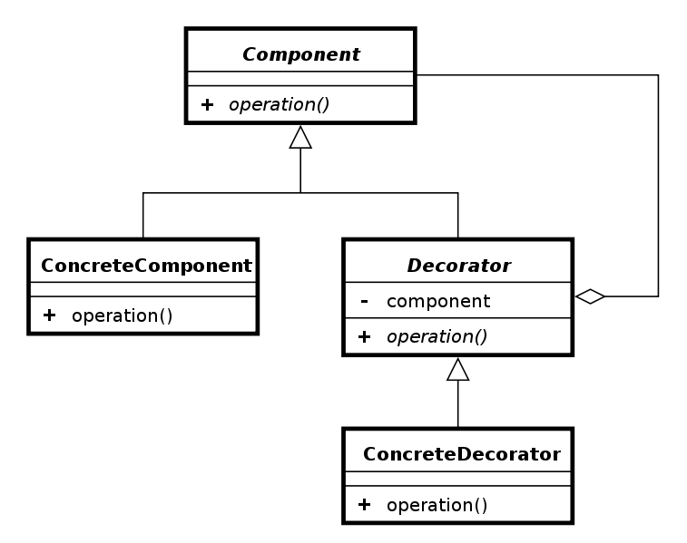
DEFINICIÓN
El patrón Decorador añade responsabilidades adicionales a un objeto dinámicamente.
Los decoradores proveen una alternativa flexible para extender funcionalidades con subclases.

Slide 3
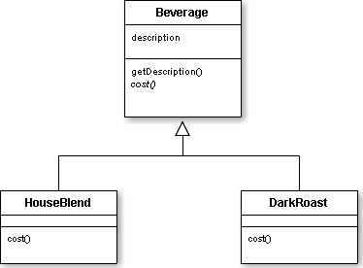
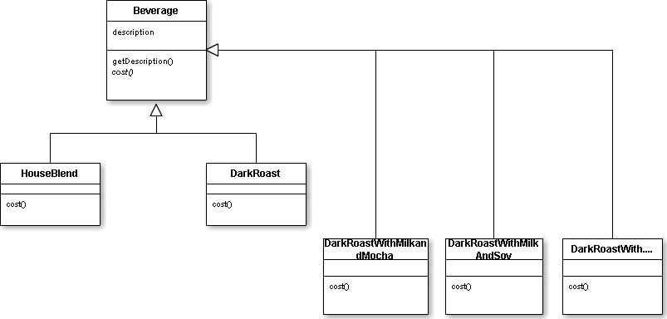
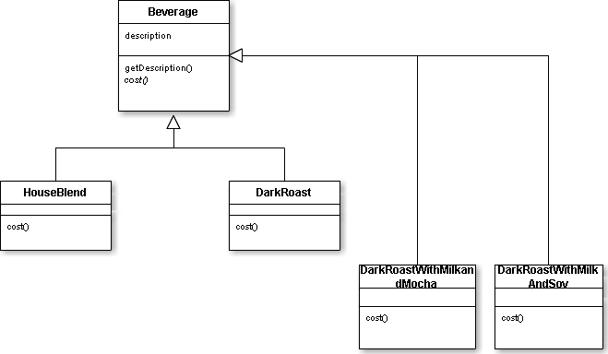
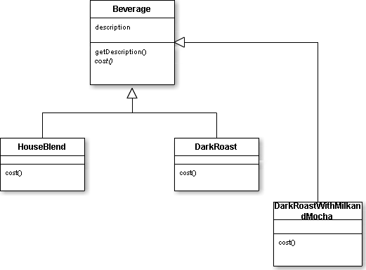
EJEMPLO PROBLEMA CON LA HERENCIA
Notes:
Ejemplo tomado del libro de Eric Freeman
Tienda de bebidas de café, donde cada tipo de bebida tienen un costo.
Solución típica con herencia :
Una clase abstracta llamada Beverage o bebida que tendrá un atributo description, un método getDescription() y un método abstracto cost() que deberá ser implementado por cada clase que herede de esta
Todas las bebidas heredarán de esta clase abstracta e implementarán el método cost() para devolver el costo propio
El problema radica en que, la tienda no solo vende bebidas, sino que cada cliente puede agregar varios condimentos adicionales si desea a su bebida. Por lo que, de mantener el diseño original, se tendría que crear una nueva clase de cada tipo bebida por cada combinación que pueda existir de esta con los condimentos que se vendan.. Lo que se puede convertir en un caos a futuro en el crecimiento de la oferta de la tienda

Slide 4
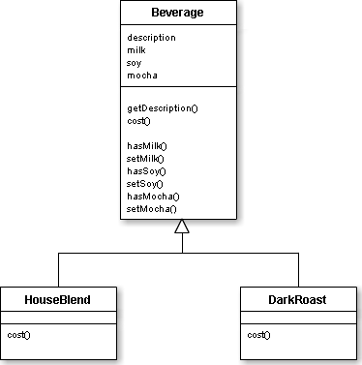
EJEMPLO OTRA POSIBLE SOLUCIÓN
OPEN-CLOSED PRINCIPLE
Notes:
Otra posible solución sería, colocando cada condimento posible como un atributo de la clase abstracta. En este caso, el método cost() ya no es abstracto sino que hace el cálculo de los condimentos que se han añadido, dejando la tarea a las clases hijas el costo propio y añadirlo al costo total.
Sin embargo, con esta solución aún tenemos problemas. Cada nueva modificación, nuevo ingrediente, cambios en los actuales conllevarán la modificación del código existente de clase abstracta. ESTO VIOLA EL OPEN-CLOSED PRINCIPLE

Slide 5
ESTRUCTURA DEL PATRÓN
Cada decorador tiene una instancia asociada del componente al que decora
Clase que define el tipo,
Puede ser usada directamente o
envuelta por un decorador
Objeto al que se le añadirá dinámicamente nuevos comportamientos. Extiende del Componente
El decorador es del mismo tipo. Implementa o extiende del componente
Los decoradores concretos implementan el decorador y pueden añadir nuevos métodos
Notes:
La estructura básica del patrón decorador. Inicia con una clase abstracta (en nuestro caso será Beverage). A partir de esta clase (denominada componente) heredaran o implementarán tanto los componentes concretos (que en nuestro caso van a hacer todos los tipos de bebidas que heredan de Beverage) y también los decoradores (que en nuestro caso, serán los condimentos o adicionales).

Slide 6
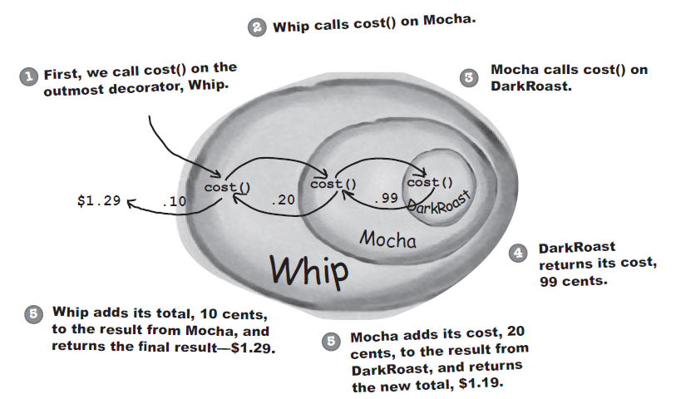
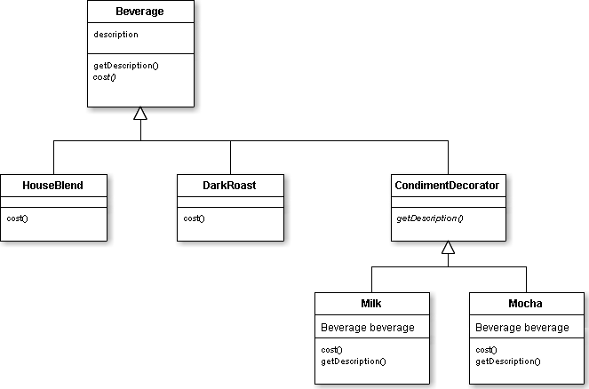
EJEMPLO SOLUCIÓN CON EL PATRÓN DECORADOR
Notes:
Aplicando la estructura del patrón al ejemplo de la tienda de cafés:
El componente es la clase Beverage.
Cada componente concreto es una clase de bebida, y cada uno debe implementar el método del costo.
El decorador implementa también Beverage y tiene una instancia de esta misma que usará para decorarla
Los decoradores concretos son los condimentos y cada uno debe implementar el método de costo y descripción
Ejemplo con un tipo de café:
Crear el objeto que se desea (Ej. DarkRoast)
Decorarlo con un objeto de condimentos (por ejemplo Mocha)
Decorarlo con otro objeto de condimento
A través de los métodos del costo se calculará el valor total de afuera hacia adentro (es decir del decorador más externo hacia el componente concreto)

Slide 7
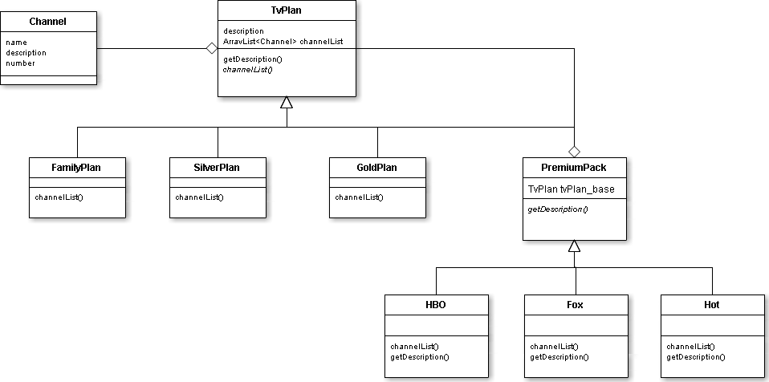
OTRO EJEMPLO PAQUETES TV - DIRECTV
Notes:
Ejemplo con Directv:
Estamos mostrando algunos de los planes de TV que ofrece directv. En este ejemplo adicional a la estructura básica del patrón está la clase Channel.
En este ejemplo tenemos lo siguiente:
TvPlan es el componente
Los 3 tipos de plan (Family, Silver y Gold) son componentes concretos
PremiumPack es el decorador
Los 3 tipos de paquetes Premium son decoradores concretos
Aquí, igual que en el ejemplo anterior, también se puede adicionar el costo, pues a medida que añado un paquete se aumenta el costo pero sería lo mismo. Para variarlo, lo hice con la lista de canales.

Slide 8
GRACIAS

